Slide 1
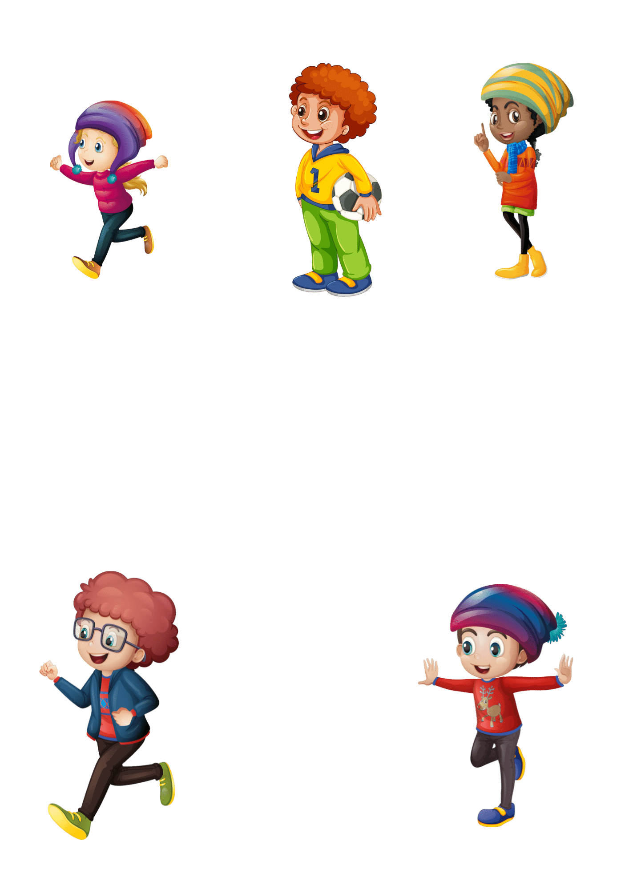
الفصل الثامن
القياس
٨-٧ تقدير الحجم وقياسية

Slide 2








ايضاح
أدوات
نشاط

Slide 3
ايضاح
أدوات
١
٢
٥
١
٣
٢
٧
٦
٣
٤
٨
٤
٩
٤ وحدات مكعبة
٩ وحدات مكعبة
نشاط

Slide 4
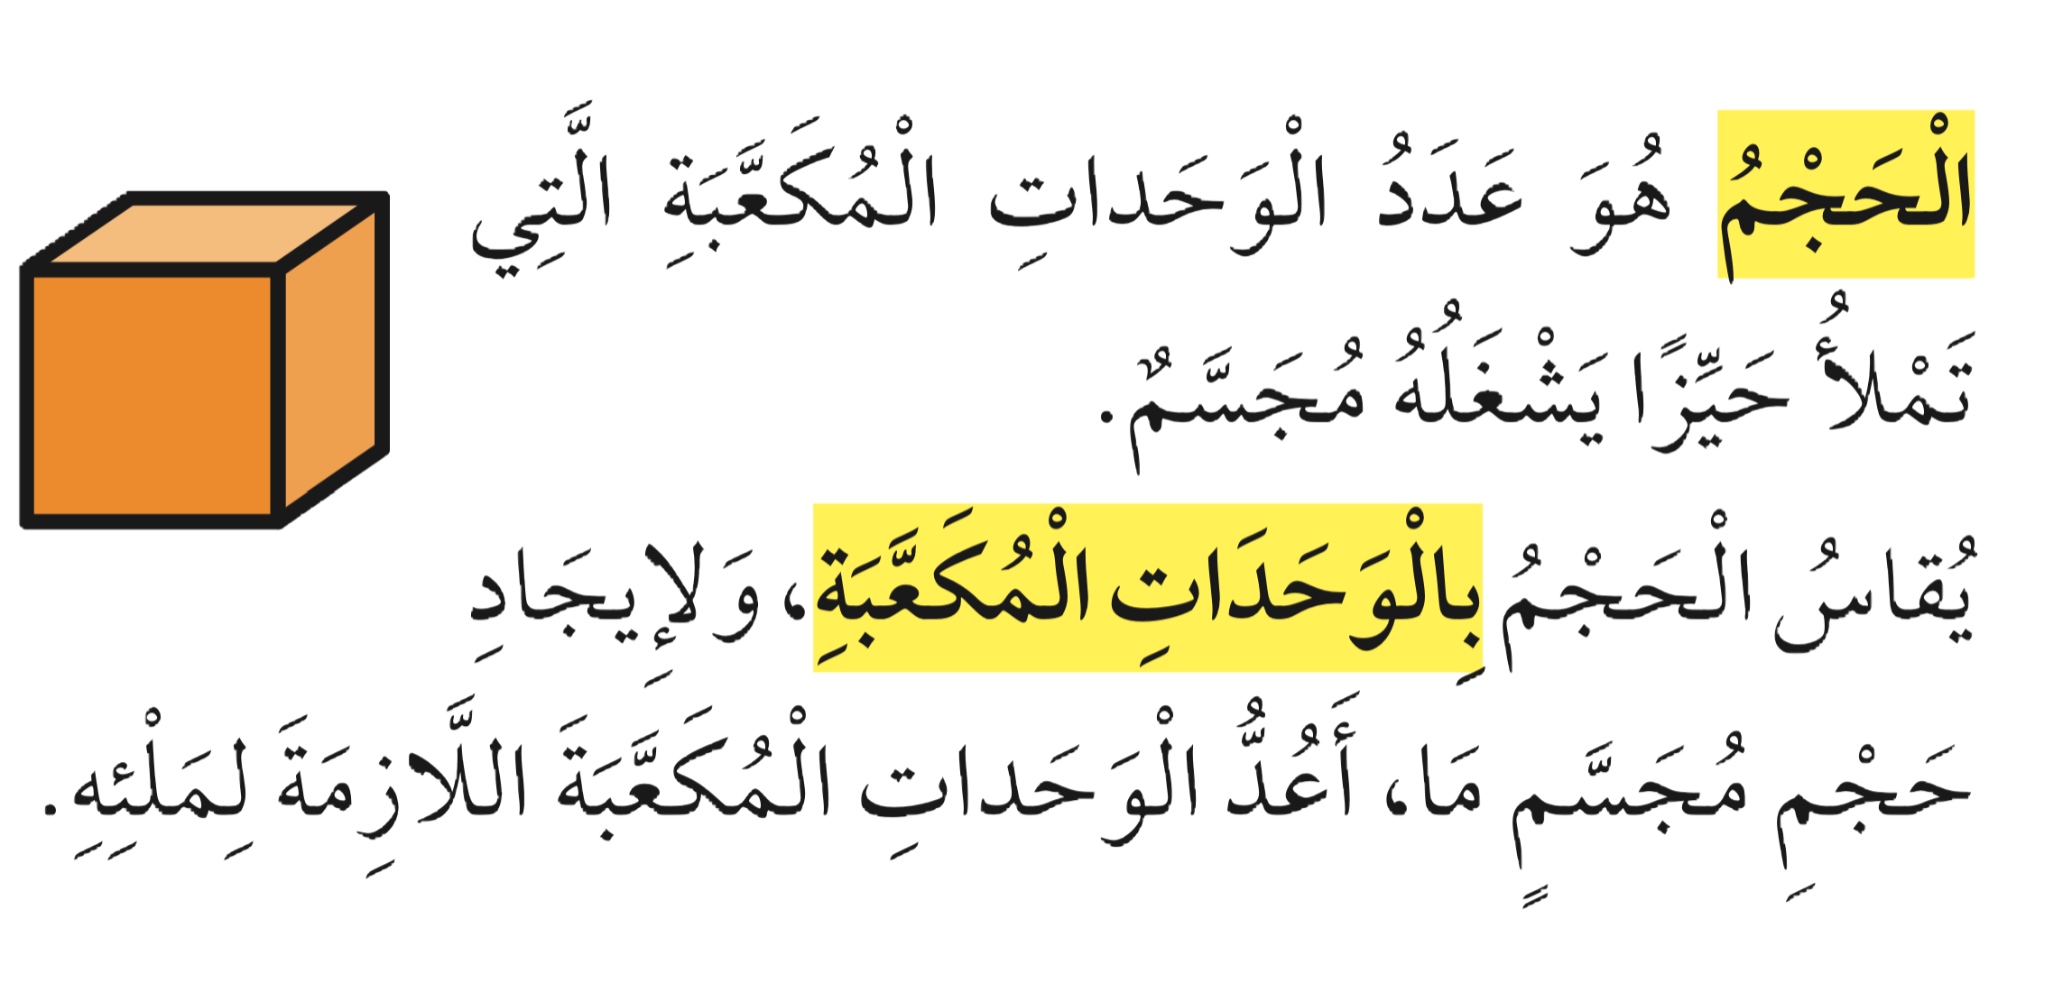
ايضاح
أدوات
نشاط

Slide 5
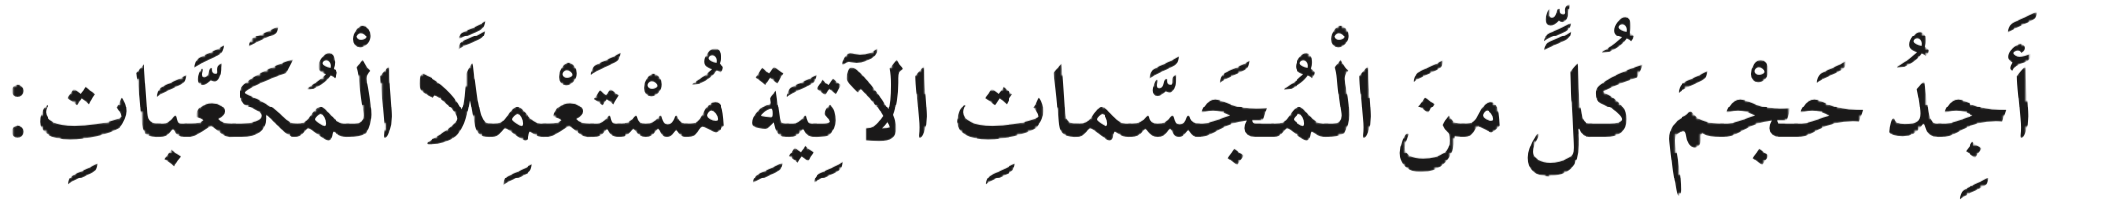
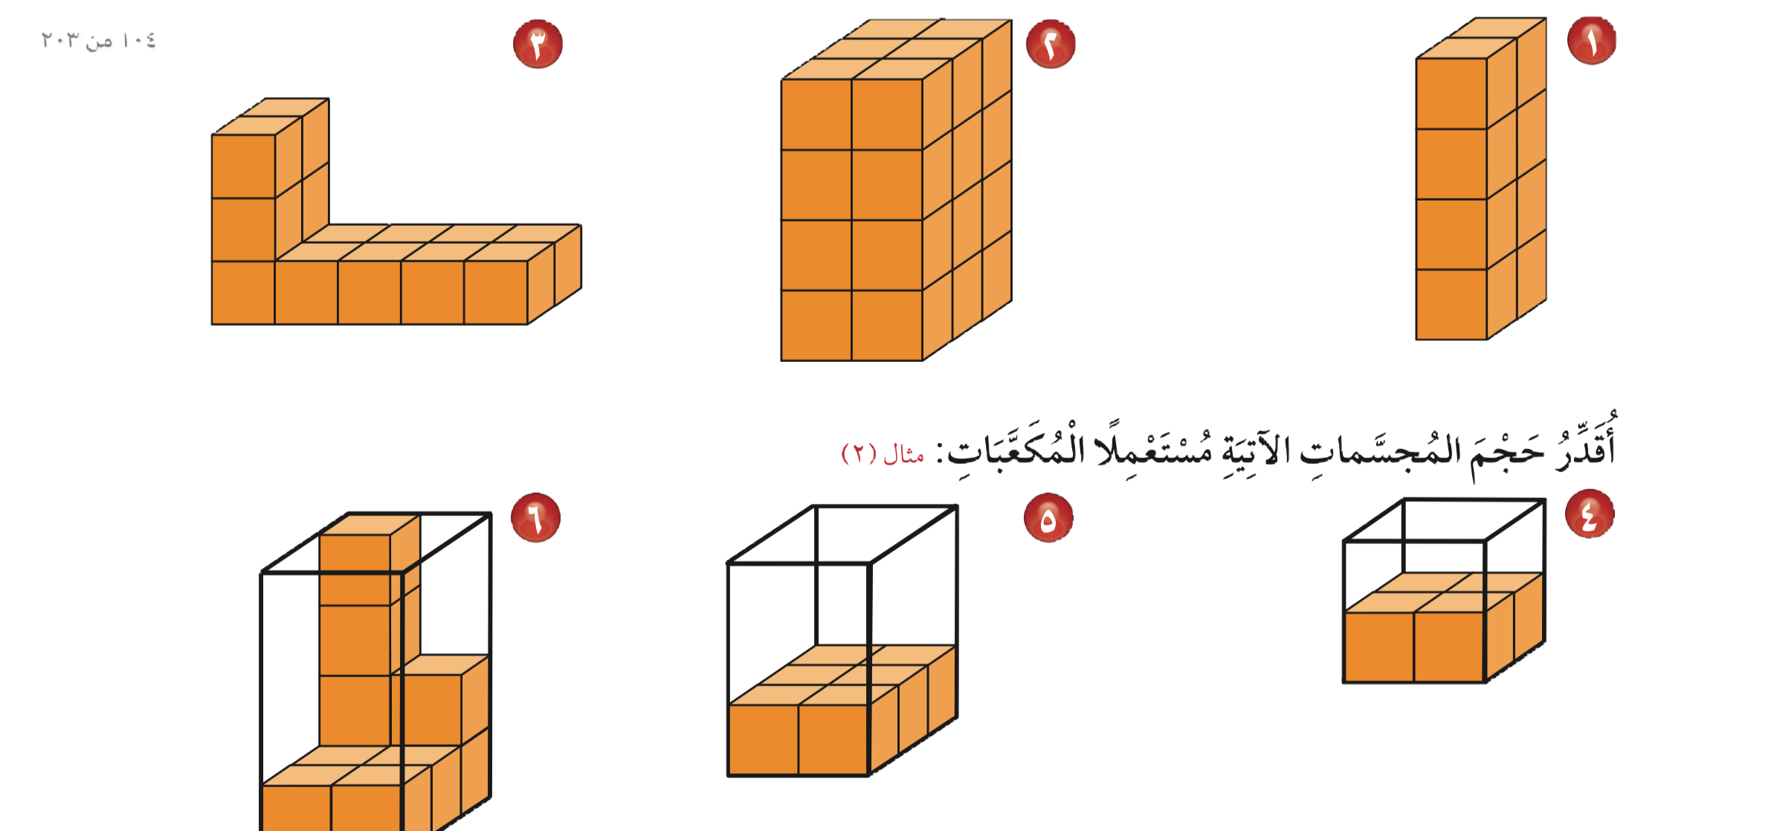
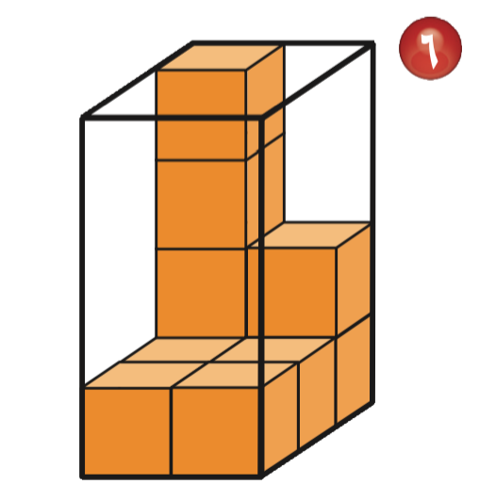
تأكد
أدوات
١٤ وحدة مكعبة
٢٤ وحدة مكعبة
٨ وحدات مكعبة
نشاط
٨ وحدات مكعبة
٢٤ وحدة مكعبة
١٨ وحدة مكعبة

Slide 6
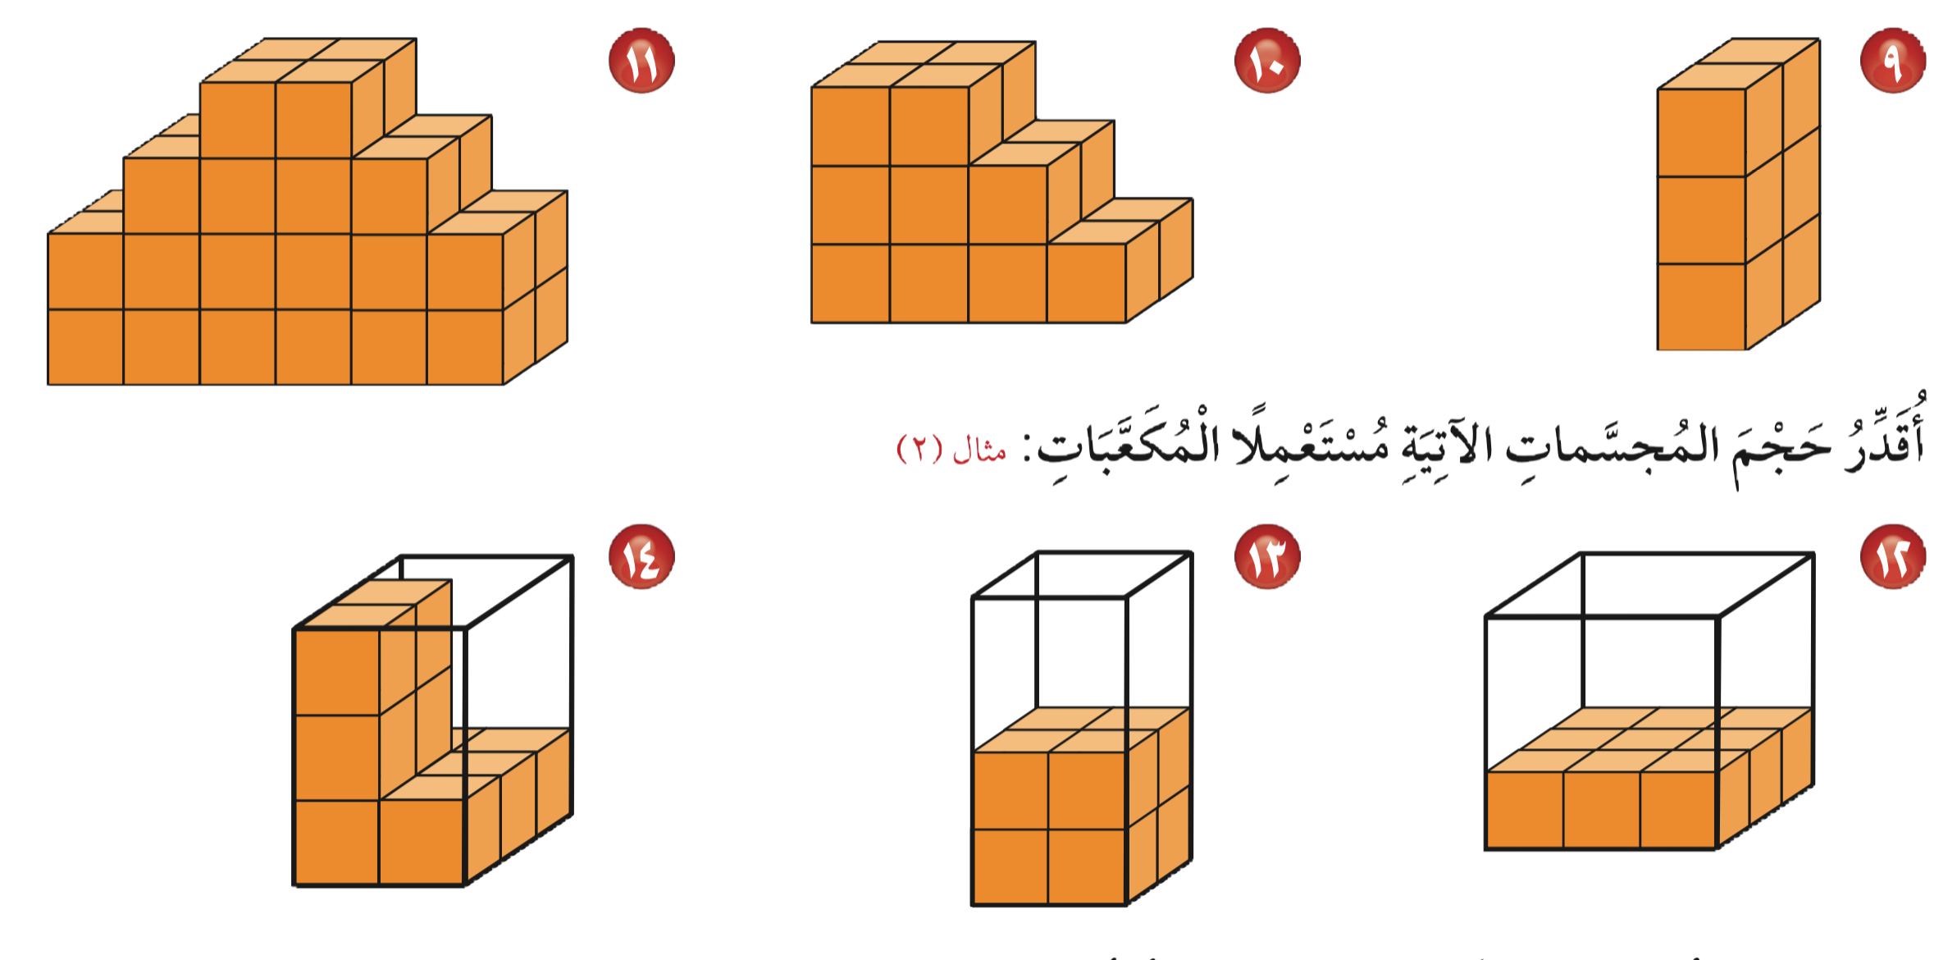
تدرب وحل المسائل
أدوات
٣٦وحدة مكعبة
١٨وحدة مكعبة
٦ وحدات مكعبة
نشاط
١٨وحدة مكعبة
٢٧وحدة مكعبة
١٦وحدة مكعبة

Slide 7
الواجب
السؤال رقم١٧
صفحة١٠٥

